Slide 1

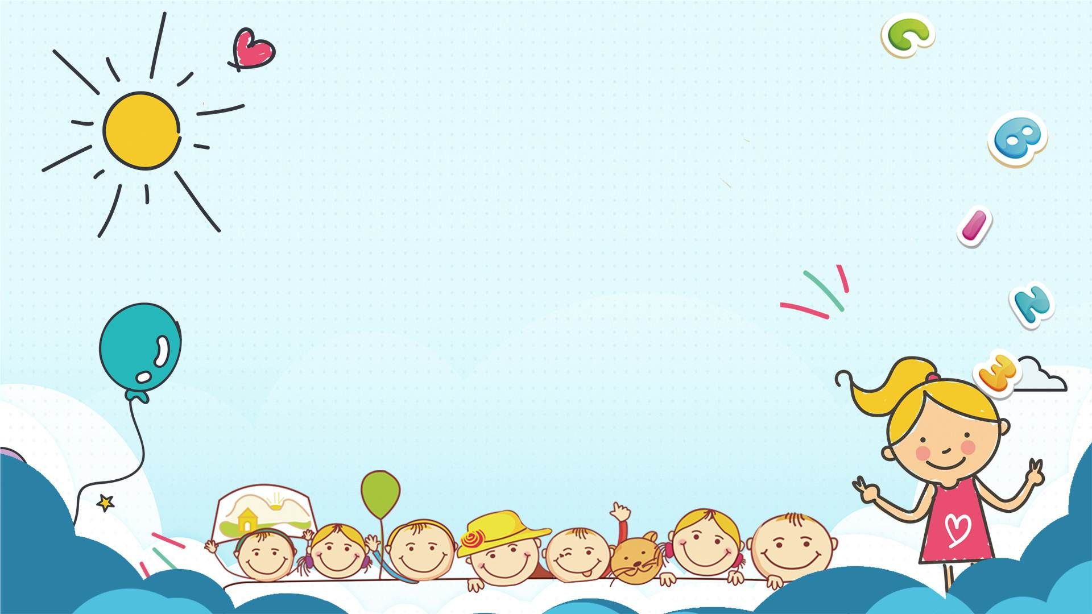

NBK
TRƯỜNG TIỂU HỌC HÒA NGHĨA
TIẾNG VIỆT 1
Bài 4:Cuộc thi tài năng rừng xanh
Giáo viên : Hoàng Thị Nhàn

Slide 2

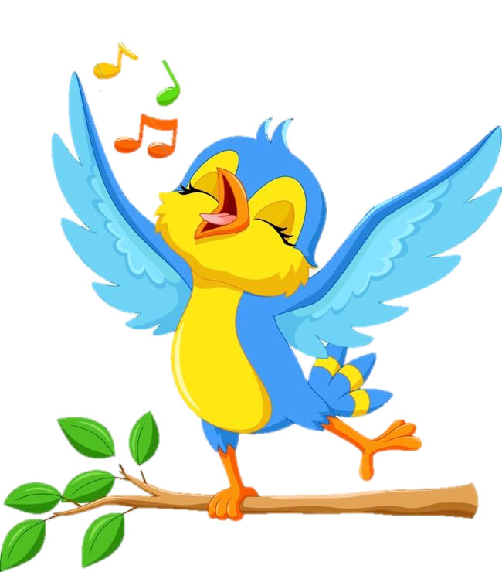
Tiết 2
3

Slide 3
3
Trả lời câu hỏi
Đọc đoạn 1
  Mùa xuân, các con vật trong rừng tổ chức một cuộc thi tài năng. Đúng như chương trình đã niêm yết, cuộc thi mở đầu bằng tiết mục của chim yểng. Yểng nhoẻn miệng cười rồi bắt chước tiếng một số loài vật. Tiếp theo là ca khúc “ngoao ngoao” của mèo rừng. Gõ kiến chỉ trong nháy mắt đã khoét được cái tổ xinh xắn. Chim công khiến khán giả say mê, chuếnh choáng vì điệu múa tuyệt đẹp. Voọc xám với tiết mục đu cây điêu luyện làm tất cả trầm trồ thích thú.
a. Cuộc thi có những con vật nào tham gia ?

Slide 4
3
Trả lời câu hỏi
Đọc đoạn 1
  Mùa xuân, các con vật trong rừng tổ chức một cuộc thi tài năng. Đúng như chương trình đã niêm yết, cuộc thi mở đầu bằng tiết mục của chim yểng. Yểng nhoẻn miệng cười rồi bắt chước tiếng một số loài vật. Tiếp theo là ca khúc “ngoao ngoao” của mèo rừng. Gõ kiến chỉ trong nháy mắt đã khoét được cái tổ xinh xắn. Chim công khiến khán giả say mê, chuếnh choáng vì điệu múa tuyệt đẹp. Voọc xám với tiết mục đu cây điêu luyện làm tất cả trầm trồ thích thú.
b. Mỗi con vật biểu diễn tiết mục gì?

Slide 5
3
Trả lời câu hỏi
Đọc đoạn 1
  Mùa xuân, các con vật trong rừng tổ chức một cuộc thi tài năng. Đúng như chương trình đã niêm yết, cuộc thi mở đầu bằng tiết mục của chim yểng. Yểng nhoẻn miệng cười rồi bắt chước tiếng một số loài vật. Tiếp theo là ca khúc “ngoao ngoao” của mèo rừng. Gõ kiến chỉ trong nháy mắt đã khoét được cái tổ xinh xắn. Chim công khiến khán giả say mê, chuếnh choáng vì điệu múa tuyệt đẹp. Voọc xám với tiết mục đu cây điêu luyện làm tất cả trầm trồ thích thú.
c. Em thích nhất tiết mục nào trong cuộc thi ?

